Slide 1
1. HAFTA
Giriş ve Verilerin Toplanması Düzenlenmesi
İSTATİSTİK
Basic Business Statistics, 11e © 2009 Prentice-Hall, Inc.
Chap 1-<number>

Slide 2
Öğrenme Amaçları
Bu bölümde:
İstatistik Nedir?
İşletmelerde İstatistik Nasıl Kullanılır?
İşletmelerde Kullanılan Verilerin Kaynağı
İşletmelerde Kullanılan Veri Türleri
Basic Business Statistics, 11e © 2009 Prentice-Hall, Inc..
Chap 1-<number>

Slide 3
Nerelerde İstatistiği Kullanıyoruz?
  İşletme Araştırmalarında
  Teknik Raporlarda
  Teknik Dergilerde
  Bilimsel Makalelerde
  Bildirilerde
Basic Business Statistics, 11e © 2009 Prentice-Hall, Inc..
Chap 1-<number>

Slide 4
İstatistik Nedir?
Verilerin Kullanılabilir Bilgiye Dönüştürülmesinde Kullanılan Yöntemler Topluluğu
Sayıların Analiz Edilmesinde Kullanılan Yöntemler
Karar Vermede Belirsizliklerin Azaltılmasını Sağlayan Yöntemler
Basic Business Statistics, 11e © 2009 Prentice-Hall, Inc..
Chap 1-<number>

Slide 5
Nerelerde İstatistiği Kullanıyoruz?
İşletme verilerinin ve bilgilerin uygun olarak tanımlanması ve sunulmasında
Büyük gruplardaki birimlerin veya nesnelerin, küçük gruplardan elde edilen bilgilerden hareketle tahmin edilmesi amacıyla
İşletme faaliyetlerinin tahmin edilmesinde
İş süreçlerinin geliştirilmesinde
Basic Business Statistics, 11e © 2009 Prentice-Hall, Inc..
Chap 1-<number>

Slide 6
İstatistiği Sınıflarsak…
İstatistik
Tanımlayıcı İstatistik
Verilerin Toplanması, özetlenmesi, verilerin tanımlanması
Keşfedici İstatistik
Örnekten hareketle anakütlenin tahmin edilmesi anakütleye ilişkin iddiaların araştırılması
Basic Business Statistics, 11e © 2009 Prentice-Hall, Inc..
Chap 1-<number>

Slide 7

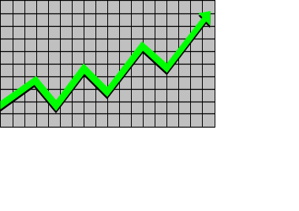
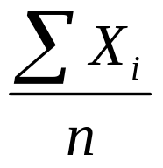
Tanımsal İstatistik
Verilerin Toplanması
  Birincil Veriler (Anket)
  İkincil Veriler
Verilerin Sunulması
  Tablolar Grafikler
Verilerin tanımlanması
  Ortalama
Basic Business Statistics, 11e © 2009 Prentice-Hall, Inc..
Chap 1-<number>

Slide 8
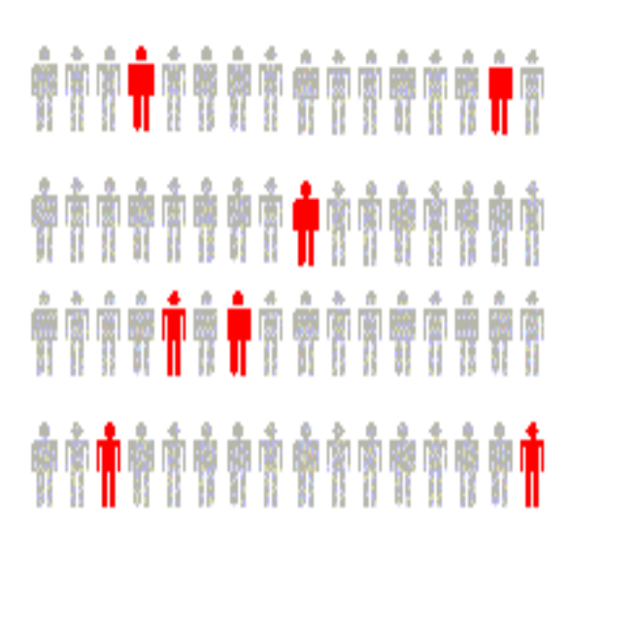
Keşfedici İstatistik
Tahmin
  Örnek ortalamasında hareketle A.K ortalamasının tahmini
Hipotez Testleri
  Anakütle ortalamasına ilişkin iddianın araştırılması
Basic Business Statistics, 11e © 2009 Prentice-Hall, Inc..
Chap 1-<number>

Slide 9
Temel İstatistik Tanımlar ve Kavramlar
Birim
Anakütle
Örnek
Parametre
Değişken
Kantitatif (Nicel) Değişken
Kalitatif (Nitel) Değişken
Veri ve Veri Matrisi
Gözlem ve Deneyler

Slide 10
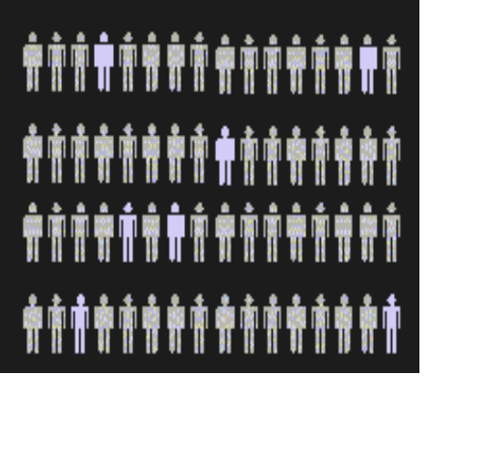
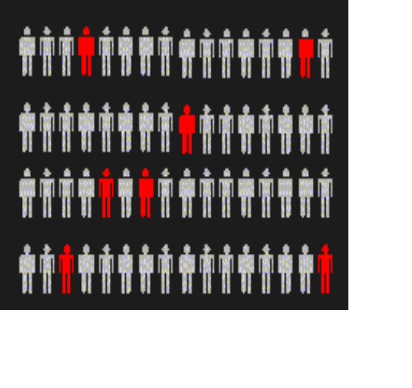
Anakütle-Örnek
Anakütle
Örnek
Anakütleyi tanımlayan ölçüler parametre olarak tanımlanır
Örnekten hesaplanan ölçüler istatistik olarak tanımlanır
Basic Business Statistics, 11e © 2009 Prentice-Hall, Inc..
Chap 1-<number>

Slide 11
Neden Verileri Topluyoruz?
Bir pazarlama araştırmacısı yeni televizyon reklamının etkisini değerlendirme ihtiyacı duyar
Bir ilaç üreticisi yeni üretilen ilacın kullanılanlara göre daha etkili olup olmadığına karar verme ihtiyacı duyar
Bir kalite mühendisi üretilen ürünlerin standartlara uygun olmadığını araştırmak ister
Bir denetçi işletmenin uyguladığı finansal işlemlerin genel kabul görmüş muhasebe ilkelerine uygun olup olmadığını gözden geçirmek ister
Basic Business Statistics, 11e © 2009 Prentice-Hall, Inc..
Chap 1-<number>

Slide 12
Verilerin Elde Edilme Şekilleri
Sayım (Ülke nüfusu, çalışan sayısı, kişilerin gelirleri)
Ölçüm(İnsanların boyu, kilosu, kan düzeyleri)
Sıralama(Marka ve Ürün Tercihleri)
Sınıflama(Cinsiyet, Medeni Durum, Sektör)

Slide 13
Verilerin Kaynağı
Birincil Veriler: Araştırmacı verileri toplar
  Seçim anketleri
  Deneyden toplanan verileri
  Gözlem Verileri
İkincil Veriler: Veri Analizini yapan araştırmacı verileri toplayan kişi/birim değildir.
  Veri tabanlarında elde edilen veriler
  Dergilerden, yıllıklardan, internetten elde edilen veriler
Basic Business Statistics, 11e © 2009 Prentice-Hall, Inc..
Chap 1-<number>

Slide 14
Değişken Tipleri
Kategorik (Kalitatif-nitel) Sayılarla doğrudan ölçülemeyen değişkenler, değerleri kategorilerden (şıklardan) oluşan değişkenler
Nicel(Kantitatif) Sayılarla doğrudan ölçülebilen değişkenler
Basic Business Statistics, 11e © 2009 Prentice-Hall, Inc..
Chap 1-<number>

Slide 15
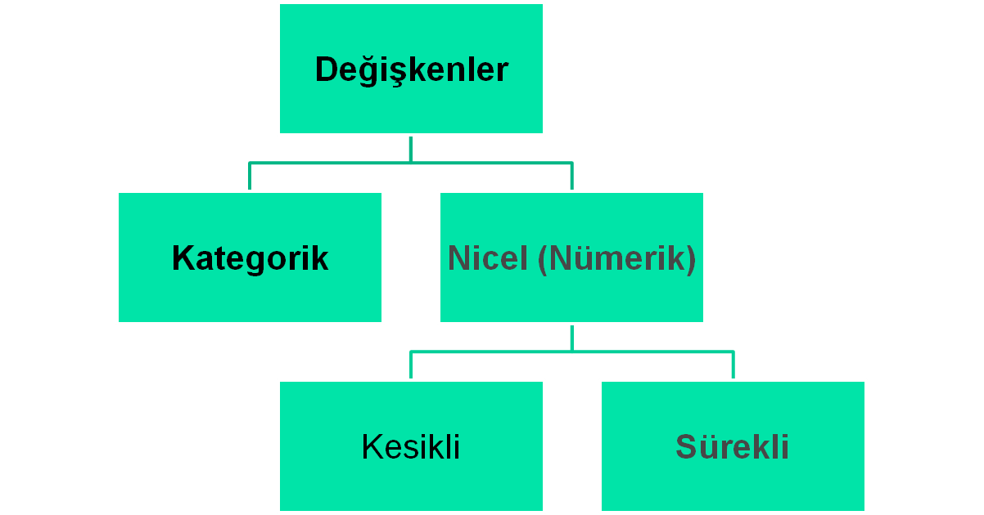
Değişken Tipi
Örnekler
Medeni Durum
Siyasi Parti
Göz Rengi
Örnekler:
Çocuk Sayısı
Kusur sayısı
(Sayım Verileri)
Örnekler
Ağırlık
(Ölçüm Verileri)
Basic Business Statistics, 11e © 2009 Prentice-Hall, Inc..
Chap 1-<number>

Slide 16
Ölçek Türleri
Nominal Ölçek
Kategorik Değişkenler Kategoriler
Kişisel Bilgisayarınız var mı?
Cinsiyet
Medeni Durum
Evet / Hayır
Kadın/Erkek
Evli/Bekar
Basic Business Statistics, 11e © 2009 Prentice-Hall, Inc..
Chap 1-<number>

Slide 17

Ölçek Türleri
Ordinal Ölçek
Kategorik Değişken Sıralanmış Kategoriler
Görüş | Hiç Katılmıyorum, Katılmıyorum,Kararsızım,Katılıyorum,Tamamen Katılıyorum
Ürün Memnuniyeti | Hiç Memnun Değil/Kararsız/Çok Memnun
Akademik Ünvan | Profesör, Doçent, Yrd.Doç., Öğretim Görevlisi
Standard & Poor’s bond Sıralaması | AAA, AA, A, BBB, BB, B, CCC, CC, C, DDD, DD, D
Öğrenci Harfli Notları | A, B, C, D, F
Basic Business Statistics, 11e © 2009 Prentice-Hall, Inc..
Chap 1-<number>

Slide 18
Ölçek Türleri
Aralık Ölçeği (Gerçek bir sıfır değeri yok) (Sıcaklık Celcius/Fahrenheit-0 derece Celcius=32 derece Fahrenheit)
Oran Ölçeği (Gerçek bir sıfır değeri var) (Ağırlık, Uzunluk)
Basic Business Statistics, 11e © 2009 Prentice-Hall, Inc..
Chap 1-<number>

Slide 19
İstatistikte Kullanılan Yazılımlar
Minitab
Microsoft Excel
SPSS
Stata
SAS
R
…….
Basic Business Statistics, 11e © 2009 Prentice-Hall, Inc..
Chap 1-<number>

Slide 20
Bölüm Özeti
Bu bölümde;
Bir yöneticinin neden istatistiğe ihtiyaç duyacağı
Temel tanımlar/kavramlar
  Anakütle/Örnek
  Birincil/İkincil Veriler
  Kategorik /Nicel Değişkenler
Tanımlayıcı ve Keşfedici İstatistik
Veri ve Ölçek Türleri
İstatistikte Kullanılan Yazılımlar
incelenmiştir.
Basic Business Statistics, 11e © 2009 Prentice-Hall, Inc..
Chap 1-<number>

